Slide 1


Slide 2
Problemas
A maioria das pessoas não conhecem todas as lanchonetes da cidade;
As pessoas deixam de frequentar a lanchonetes por não saber o preço e a qualidade, na maioria dos casos.

Slide 3
Solução
Um site onde os clientes possam avaliar as lanchonetes, para que outros clientes possam saber qual a qualidade da mesma.

Slide 4
Oportunidade
Nós vimos a oportunidade de criar um site para mostrar as pessoas a qualidade do estabelecimento antes de frequentar.

Slide 5
Mercado
Donos de lanchonetes
Clientes.

Slide 6
Concorrentes
Bom nó ainda não encontramos um site que qualifique lanchonetes, mas pode ser que exista sim.

Slide 7
Diferencias
O nosso diferencial é que nós damos a oportunidade do cliente ver a qualidade da lanchonete antes mesmo de frequentar.

Slide 8
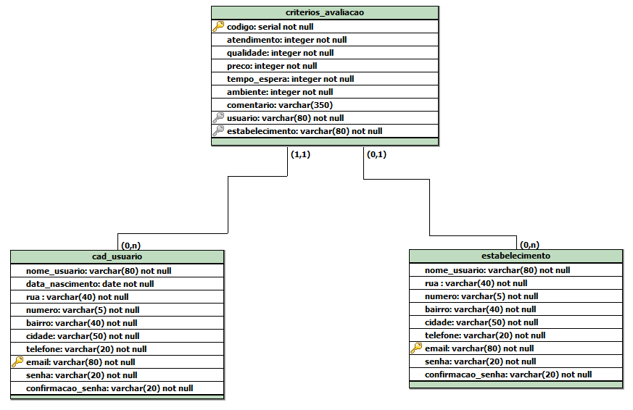
Modelo do Banco de Dados

Slide 9
Time
Talita e Gilvan

